Slide 1
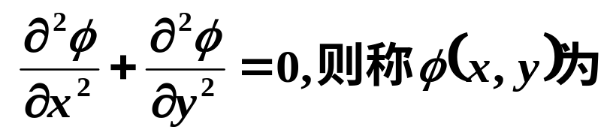
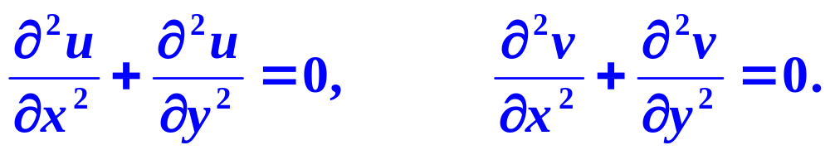

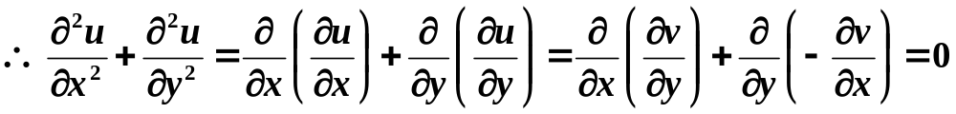
§7 解析函数与调和函数的关系
定义
方程
调和函数。
定理
都是D内的调和函数，即
证

Slide 2
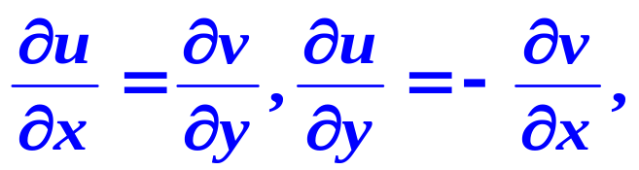



定义
若调和函数
满足
则称v是u的共轭调和函数。
柯西—黎曼方程
注
由上面的定理，有：对于解析函数
是？不是？
虚部v 是实部u 的共轭调和函数，但u v的共轭调
不是
和函数.
计算问题
已知调和函数u，求它的共轭调和函数，从而得
相应的解析函数
常用方法：
偏积分法、不定积分法、线积分法

Slide 3
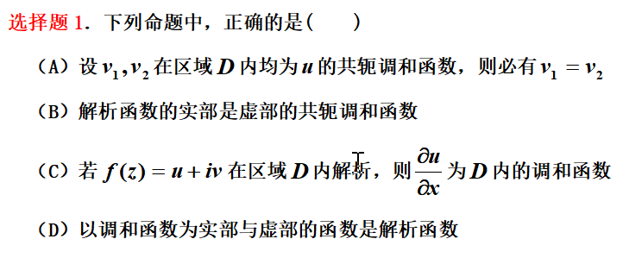

Slide 4
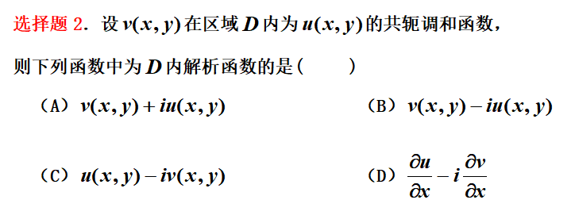

Slide 5

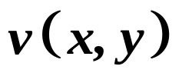
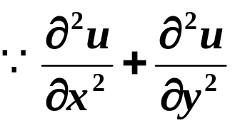
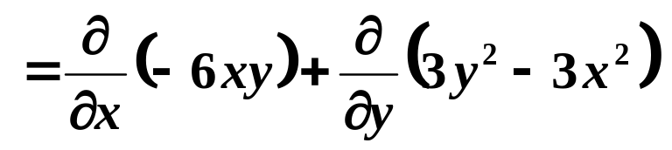



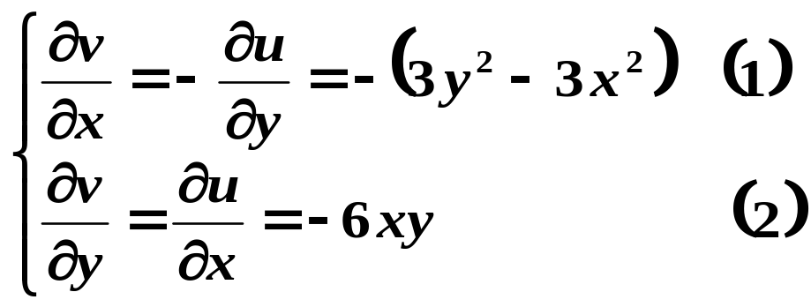
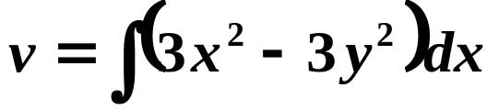

例1
和由它们构成的解析函数。
证
求
的方法：
法1（偏积分法）
由已知，得
由⑴，两边对x求积分

Slide 6
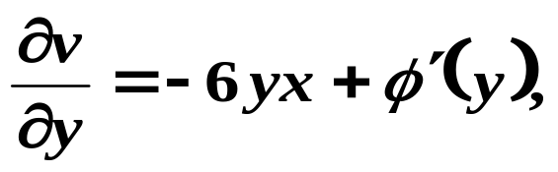



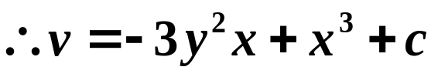


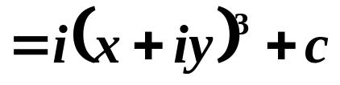

两边对y求导数，有
代入⑵，得

Slide 7
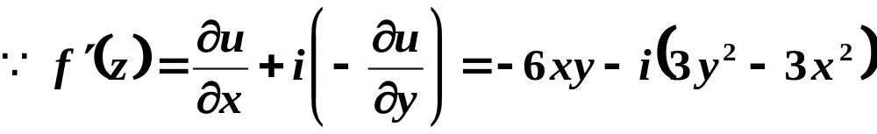



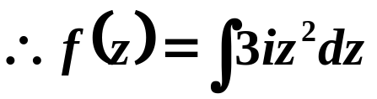

法2（不定积分法）

Slide 8
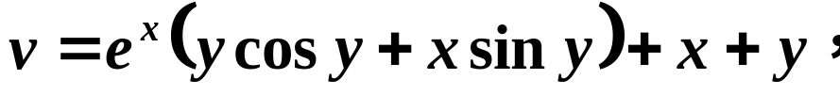


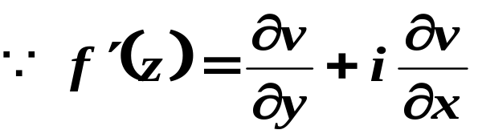
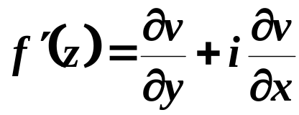







例2 已知调和函数
求一个解析函数
使

Slide 9

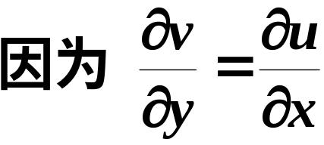

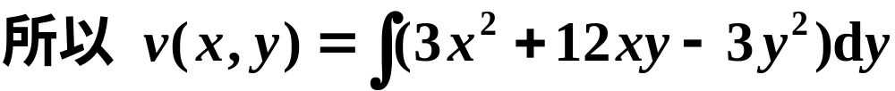

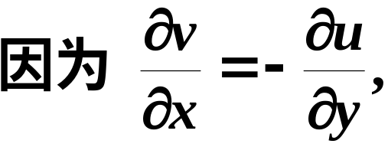

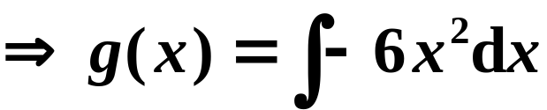

解

Slide 10
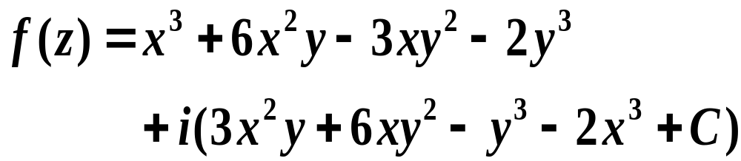





Slide 11
第3章内容提要
有向曲线
复积分
积分存在的
条件及计算
积分的性质
柯西积分定理
柯西积分
公 式
复合闭路 定 理
原函数
的定义
调和函数和
共轭调和函数
高阶导数公式

